Slide 1
Ярославская область
РЕГИОНАЛЬНЫЙ ЦЕНТР ИНЖИНИРИНГА
2024 год

Slide 2
РЕГИОНАЛЬНЫЙ ЦЕНТР
ИНЖИНИРИНГА
Создание центра компетенций, призванного сформировать
в регионе инфраструктуру инжиниринга и облегчить доступ предприятий малого и среднего бизнеса к новым технологиям, модернизации и техническому перевооружению, повысить уровень технологической готовности СМиСП, развить систему инжинирингового аутсорсинга.
ЦЕЛЬ
ПРОЕКТА:
ОСНОВНЫЕ НАПРАВЛЕНИЯ ДЕЯТЕЛЬНОСТИ РЦИ:
Предоставление субъектам МСП услуг по разработке и реализации проектов модернизации, технического перевооружения и (или) создания новых производств
Предоставление инженерно-консультационных, проектно-конструкторских и расчетно-аналитических услуг для СМиСП
Выявление инжиниринговых компаний и индивидуальных предпринимателей, выполняющих работы или оказывающих услуги, которые необходимы для достижения целей деятельности РЦИ, и ведение банка данных таких компаний и индивидуальных предпринимателей

Slide 3
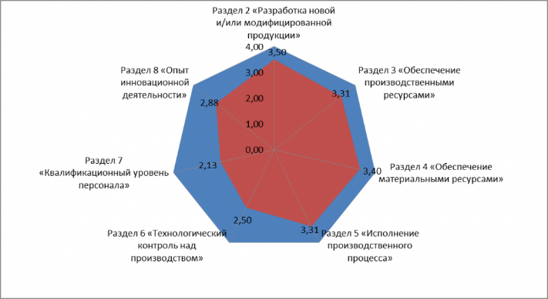
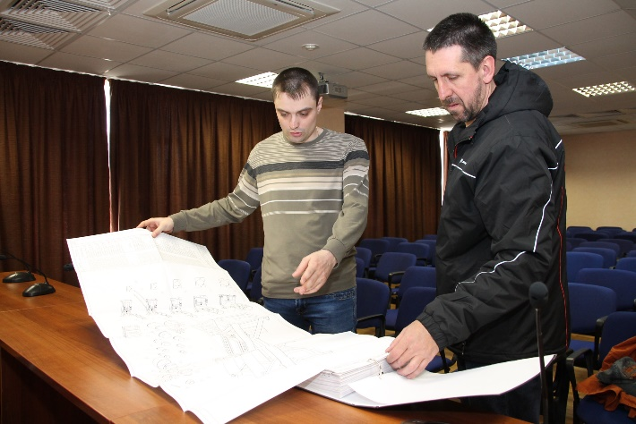
УСЛУГИ РЦИ
НЕ ИНЖЕНЕРНЫЕ УСЛУГИ
1 | Определение индекса технологической готовности
2 | Содействие в разработке программ модернизации / технического перевооружения / реконструкции производства
3 | Содействие в составлении бизнес-планов / ТЭО / инвестиционных меморандумов для инвестиционных проектов предприятий МСП
4 | Анализ потенциала предприятия
5 | Содействие в проведении сертификации, декларировании, аттестации
Услуги оказываются на льготных условиях - 10% от рыночной стоимости

Slide 4
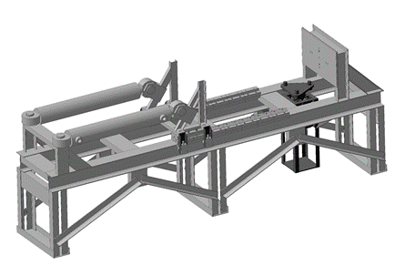
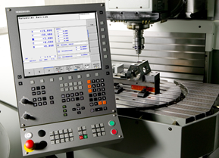
УСЛУГИ РЦИ
ИНЖЕНЕРНЫЕ УСЛУГИ
1 | Разработка конструкции узлов и деталей по заданию заказчика
2 | Разработка конструкции узлов деталей по заданию заказчика, изготовление опытных образцов промышленных изделий, технологического оборудования, отдельных узлов и деталей, оснастки производственного оборудования
3 | Разработка управляющих программ, алгоритмов обработки узлов и деталей, включая их улучшение и оптимизацию
4 | Разработка и моделирование процессов обработки узлов и деталей, включая их оптимизацию
5 | Подбор инструментов и оптимизация технологических процессов деталей и узлов по требованию заказчика
6 | Автоматизация технологических процессов
7 | Цифровизация. Внедрение автоматизированной системы управления производством
Услуги оказываются на льготных условиях - 25% от рыночной стоимости

Slide 5
РЕГИОНАЛЬНЫЙ ЦЕНТР
ИНЖИНИРИНГА
2024 год
Открытие нового направления РЦИ – участка по изготовлению единичных деталей, прототипов и мелкосерийных партий продукции.
ОСНОВНЫЕ ХАРАКТЕРИСТИКИ ОБОРУДОВАНИЯ РЦИ
Наименование оборудования | Характеристики |  | Стоимость нормо-часа, рубль
3-осевой вертикально-фрезерный центр с ЧПУ | Количество одновременно управляемых осей | 3 | 1600
 | Размеры стола, мм | 790 × 560
 | Максимальная мощность на шпинделе, кВт | 13
 | Максимальная частота вращения шпинделя, об/мин | 12000
 | Точность позиционирования суппорта, мм | 0,006
5-осевой вертикально-фрезерный центр с ЧПУ | Количество одновременно управляемых осей | 5 | 1600
 | Диаметр стола, мм | 500
 | Максимальная мощность на шпинделе, кВт | 22,4
 | Максимальная частота вращения шпинделя, об/мин | 15000
 | Точность позиционирования суппорта, мм | ±0,0050
 | Повторяемость позиционирования суппорта, мм | ±0,0025
Токарный центр с фрезерной функцией и с противошпинделем | Макс. диаметр заготовки над станиной, мм | 710 | 1420
 | Макс. диаметр заготовки над суппортом, мм | 580
 | Макс. длина точения, мм | 1000
 | Частота вращения шпинделя, об/мин | 3500
 | Мощность двигателя главного шпинделя, (пост./30мин.), кВт | 18,5/22
 | Количество одновременно управляемых осей | 4
 | Мощность двигателя приводного инструмента, (пост./30мин.), кВт | 3,7/5,5
 | Частота вращения приводных позиций, об/мин | 5000
Электроэрозионный проволочно-вырезной станок | Размеры рабочего стола, мм | 640х450 | 2050
 | Размер рабочей ванны, мм | 830х730х460
 | Наилучшая шероховатость, HFS - Ra, мкм | 0,25
 | Достижимая точность на детали, мкм | +/- 2,0
 | Количество осей | 7

Slide 6
ГБУ ЯО «КОРПОРАЦИЯ РАЗВИТИЯ МСП (БИЗНЕС-ИНКУБАТОР)»
РЕГИОНАЛЬНЫЙ ЦЕНТР ИНЖИНИРИНГА
г. Ярославль, ул. Чехова, 2
г. Рыбинск, ул. Глеба Успенского, 2а офис 108
(4852) 33-33-36
(4855) 23-16-02
→
corpmsp76.ru
→
rci-76.ru
info@corpmsp76.ru
rci76@mail.ru

